Slide 1
Student: Molina Begum
Student ID:2110793
Module Foreign Language and Cultural Awareness [BMIH5003]
SPANISH – ESPANOL
Lecturer: Rodrigo Aguilera
Hotel Breakfast Board

Slide 2
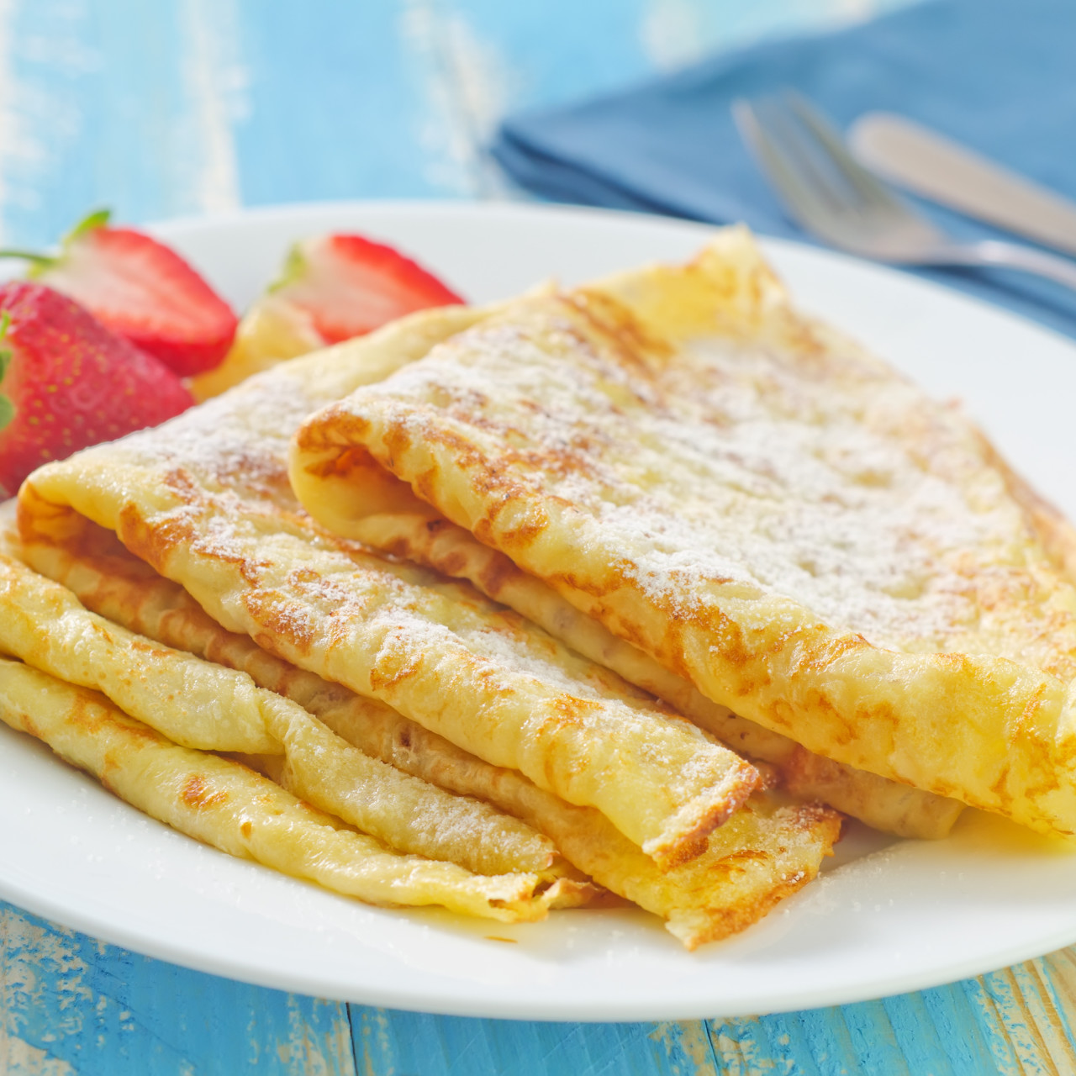
DESAYUNO MENU
Servido de lunes a Viernes de 6.30 am a 10.30 am
Sabado y domingo de 7 am a 10 am
HOTEL
LE TAJ MAHAL
Especial del Chef
English Breakfast……………£5.50
Huevos, Frijoles, Embutido, Jugo De Naranja Fresco et Hash Brown
Panqueques
Panqueques De Arandano…..£3.50
Servido con Jarabe de Arce
Panqueques de Plantano……£3.50
Paqueques de Fresa………..£3.50
Desanyuno Español
Berenjenas Rellenas………..£10.99
Servido con Pinta de Stella
Huevos Rotos con Chorizo.....£8.99
Pincho de Tortilla…………...£7.50
Servido con Patatas fritas
y Caulquier Berbida
Bebidas Calientes
Café con Leche…………….£2.50
Café Negro………………....£2.00
Capuchino…………………..£3.95
Te Masala…………………..£2.95
Te verde…………………….£1.95
Te de limon…………………£1.95
Chocolate Caliente………….£2.95

